Slide 1
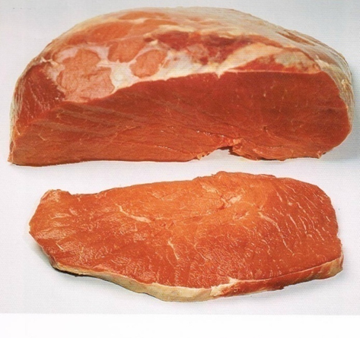
OBRADA JUNEĆE LOPATICE I MESA PREDNJE ČETVRT
Pripremila Lovorka Ernoć, dipl. ing. prehrambene tehnologije, nastavnik savjetnik
SREDNJA STRUKOVNA ŠKOLA VARAŽDIN

Slide 2
Nastavna jedinica: Obrada juneće lopatice i mesa prednje četvrti
Vrsta materijala: Prezentacija
Naziv zanimanja/kvalifikacije : JMO MESAR
Naziv predmeta: Primarna obrada stoke za klanje i obrada mesa
Nastavna cjelina: Rasijecanje i kategorizacija junećeg mesa
Razred u kojem se obrađuje tema: 2. razred
Za koga je kreiran materijal: Za učenike i nastavnike
Kojem uzrastu učenika je namijenjen: 2. razred srednje škole
Ime i prezime autora: Lovorka Ernoić, dipl. ing. prehrambene tehnologije

Slide 3
Rasijecanje goveđeg trupa na polovice
-obavlja se na liniji klanja nakon primarne obrade trupa ( skidanja kože i vađenja iznutrica )
-trup je u visećem položaju, a rasijeca se pomoću električne pile ili ručno sjekirom ( specijalni zahtjev kupca )
-prepolove se svi kralješci po sredini, kao i trnasti nastavci ( linija reza ide malo desno od sredine, tako da trnasti nastavak svakog kralješka ostane na lijevoj polovici trupa, kao i rep )
-na taj način dobijemo dvije polovice :
- lijeva polovica- tvrda polovica
- desna polovica – meka polovica
-rasijecanje započinje od zadnjeg križnog kralješka, pa sve do prvog vratnog kralješka

Slide 4
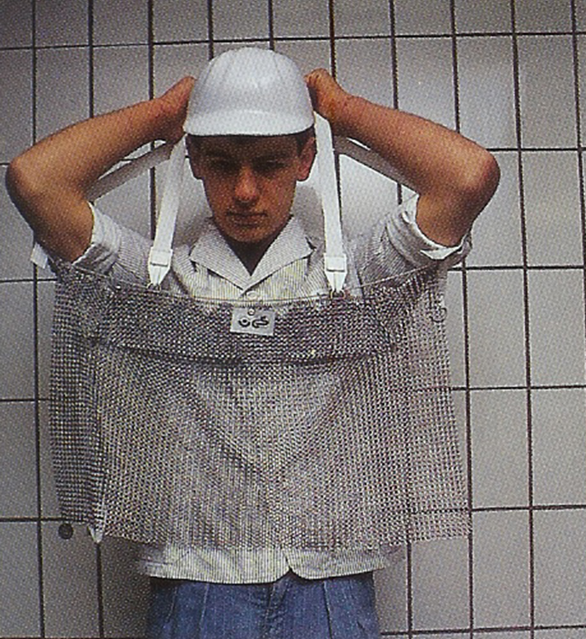
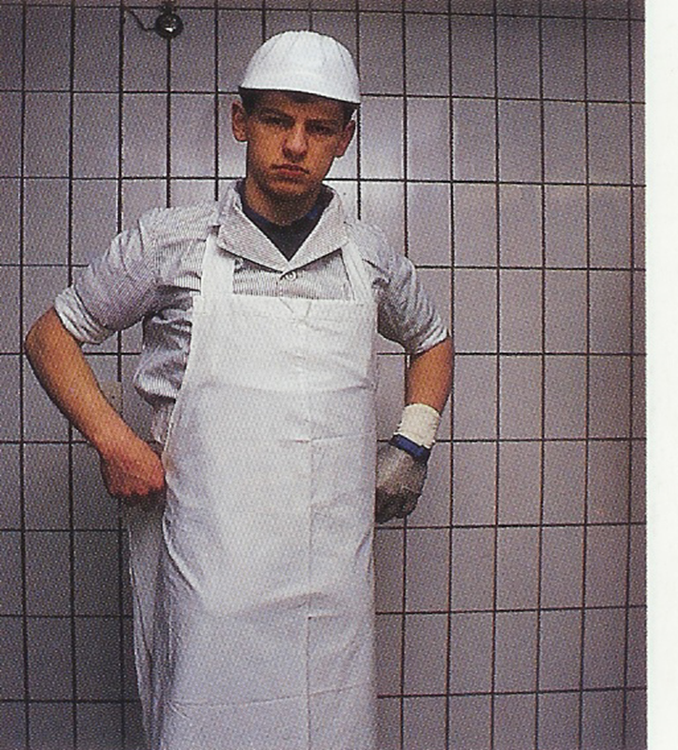
Zaštitna odjeća mesara
Zaštitna metalna pregača, metalna rukavica
Gumena pregača, zaštitna kaciga

Slide 5
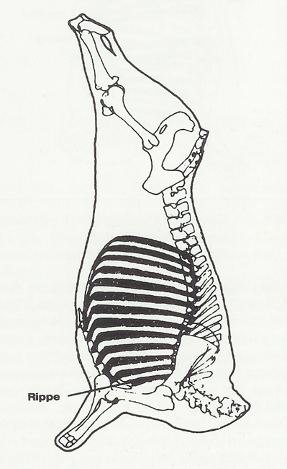
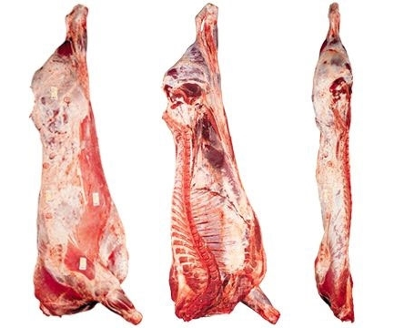
Juneće polovice

Slide 6
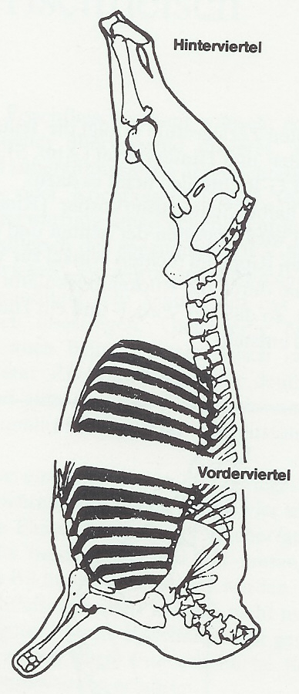
Rasijecanje juneće polovice na prednju i stražnju četvrt
- između 6. i 7. rebra ili 6. i 7. prsnog kralješka

Slide 7
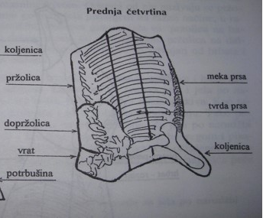
Dijelovi prednje goveđe četvrti dobiveni rasijecanjem :
Lopatica
Prsa
Rebra
Vrat
Potkoljenica i podlaktica

Slide 8
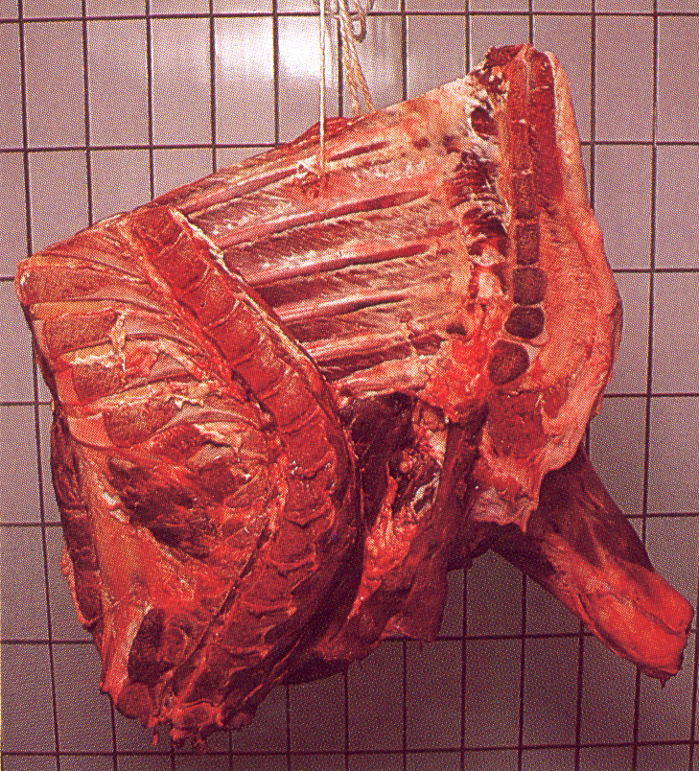
Prednja juneća četvrt

Slide 9
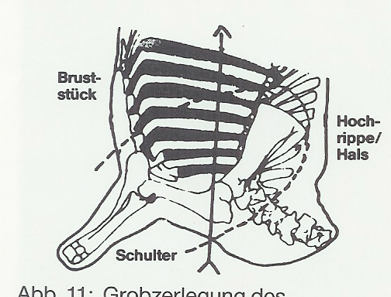
Osnovni dijelovi prednje četvrti:
- lopatica ili plećka
- vrat, rebra, prsa, podplećka ili zaplećje

Slide 10
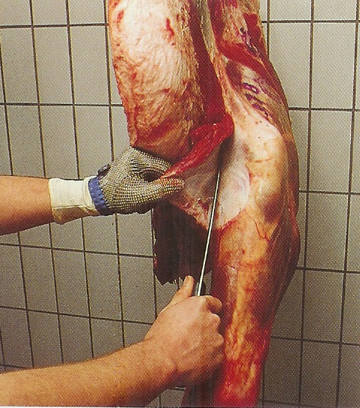
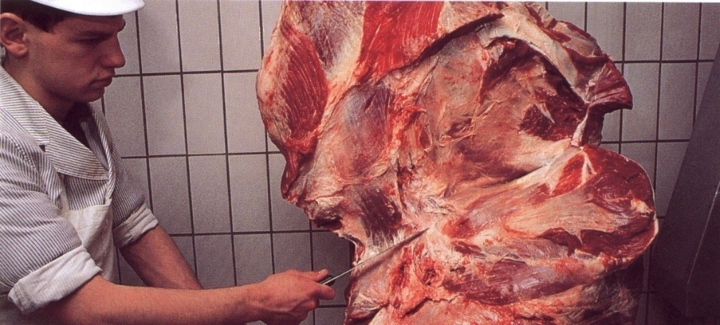
Obrada prednje četvrti
– odvajanje lopatice ili plećke po mreni
- plećka b.k. –bez kosti (oko 10 kg) može doći u prodaju zajedno s podplećkom b.k. koja obuhvaća meso leđa od 1.-6. prsnog kralješka i međurebreni dio 1.-6. rebra bez grudne trećine (oko 18 kg)

Slide 11
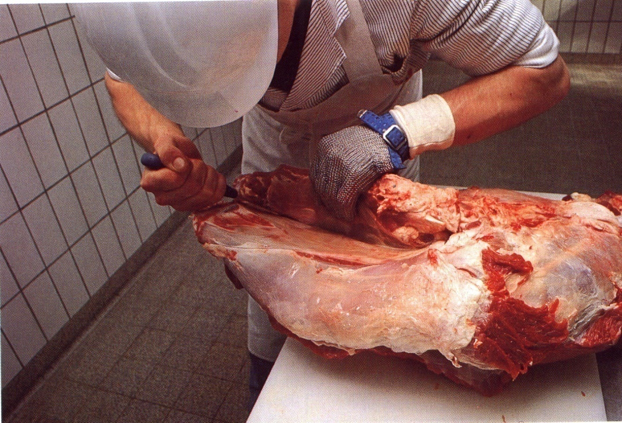
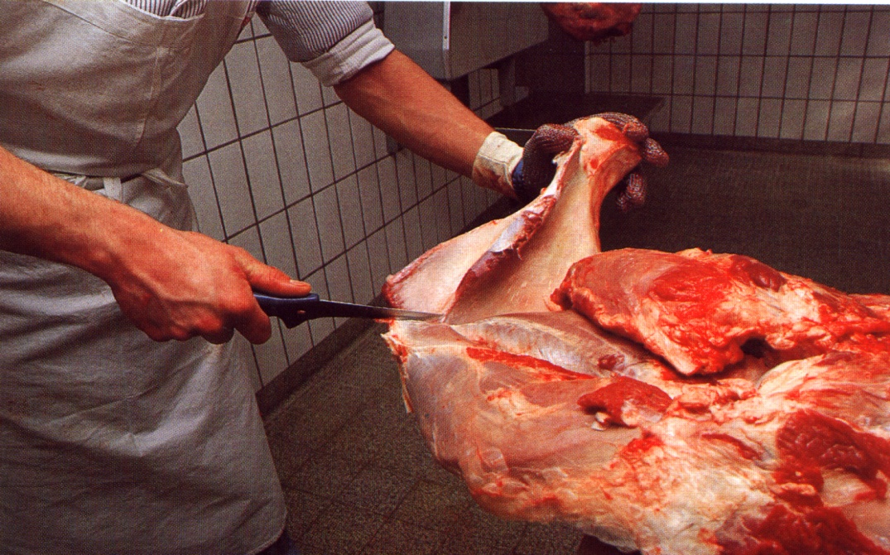
Iskoštavanje lopatice
- odvajanje poklopca lopatice od lopatične kosti po pokosnici
Vađenje lopatične kosti- rezanje po hrskavičnom dijelu vrha lopatične kosti

Slide 12
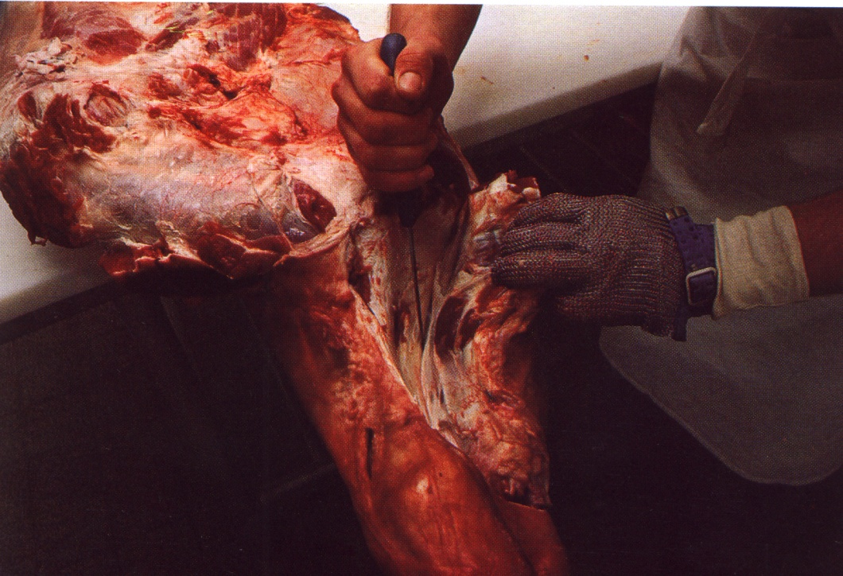
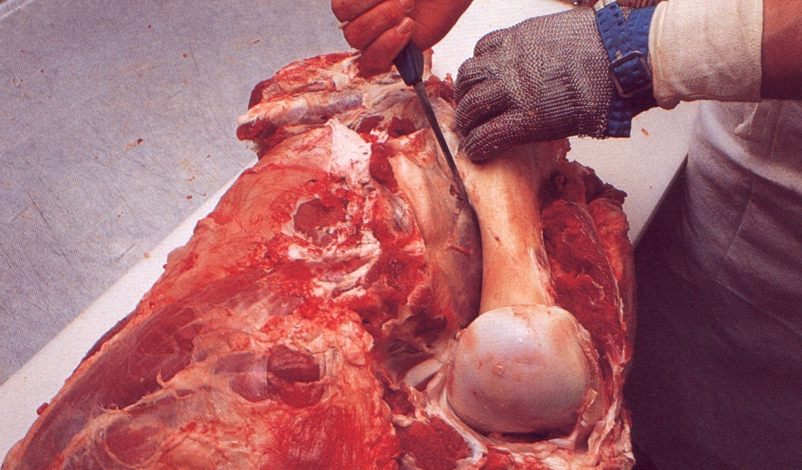
Odvajanje podlaktice (b.k. oko 2 kg) ili vađenje podlaktičnih kosti
Vađenje nadlaktične kosti

Slide 13
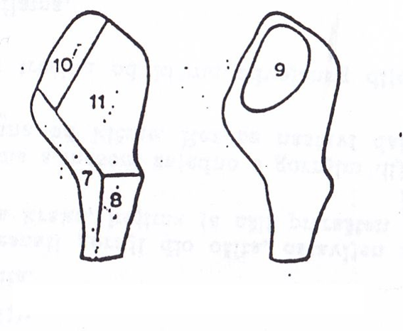
Dijelovi lopatice :
RAME (7)- VRH lopatice,plećna ribica ili lažni file- KAVALIRŠPIC
PREDNJI BOČNJAK (8)- prednja koljenica
PODPLEĆKA (9)-podlopatica, poklopac, ŠULTERPLATN
DOPLEĆKA ILI NADPLEĆKA(10)-tanji središnji dio,ŠULTERMAJZL
PLEĆKA (11)- debeli prednji dio, ŠULTER

Slide 14
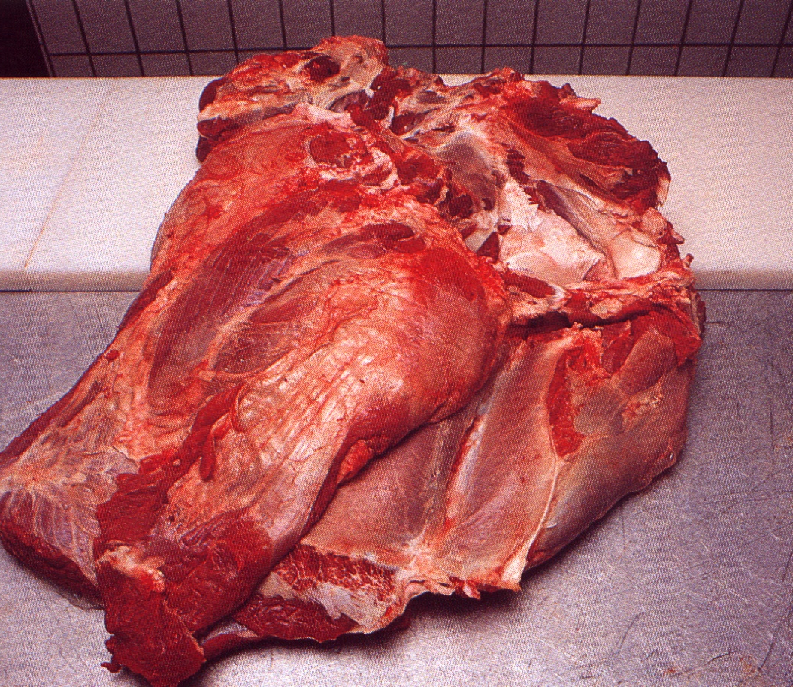
Otkošteno meso lopatice u komadu
(oko 10 kg)

Slide 15
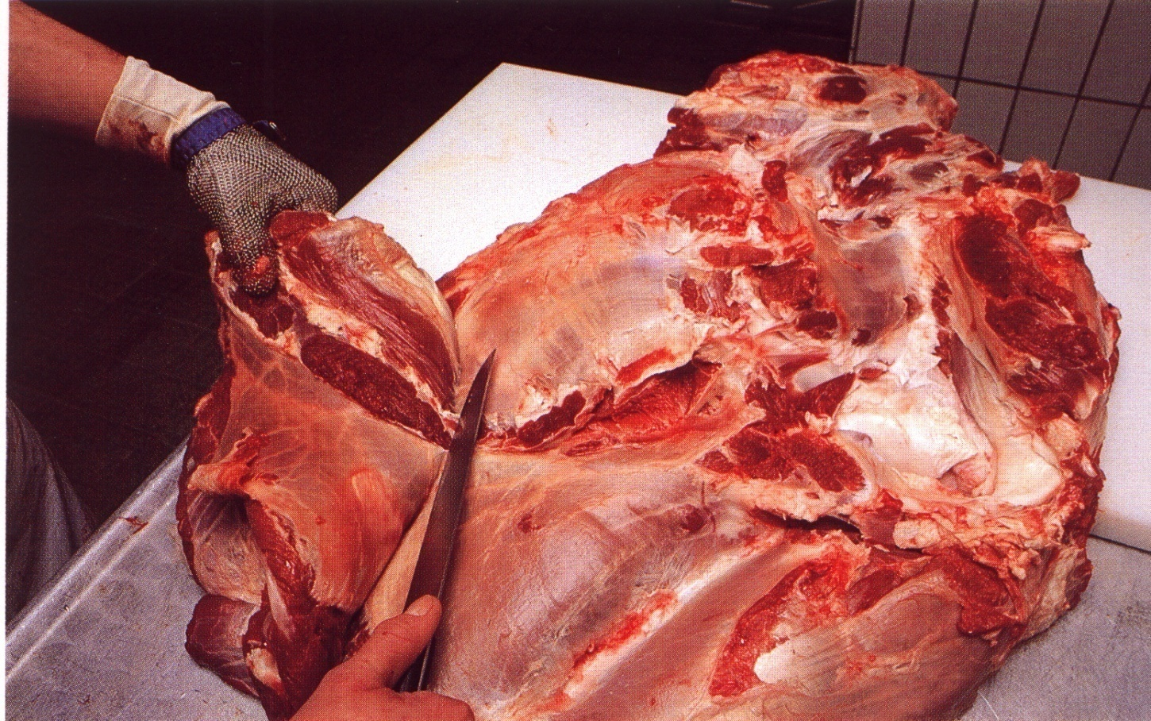
Odvajanje poklopca - podlopatice po mreni

Slide 16
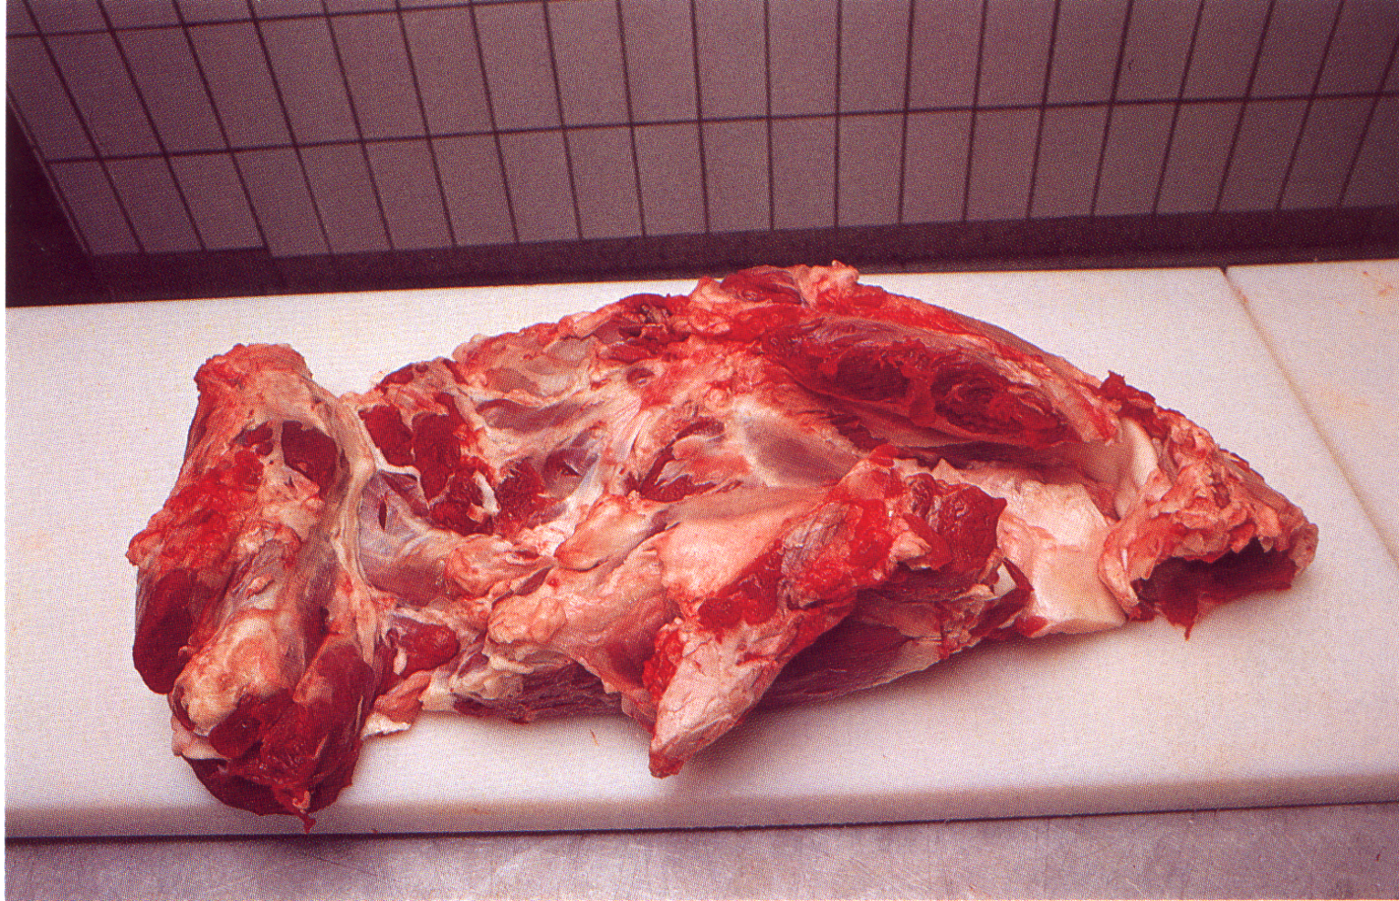
Obrada preostalog dijela lopatice- uklanjanje masnog i vezivnog tkiva, podjela na dijelove

Slide 17
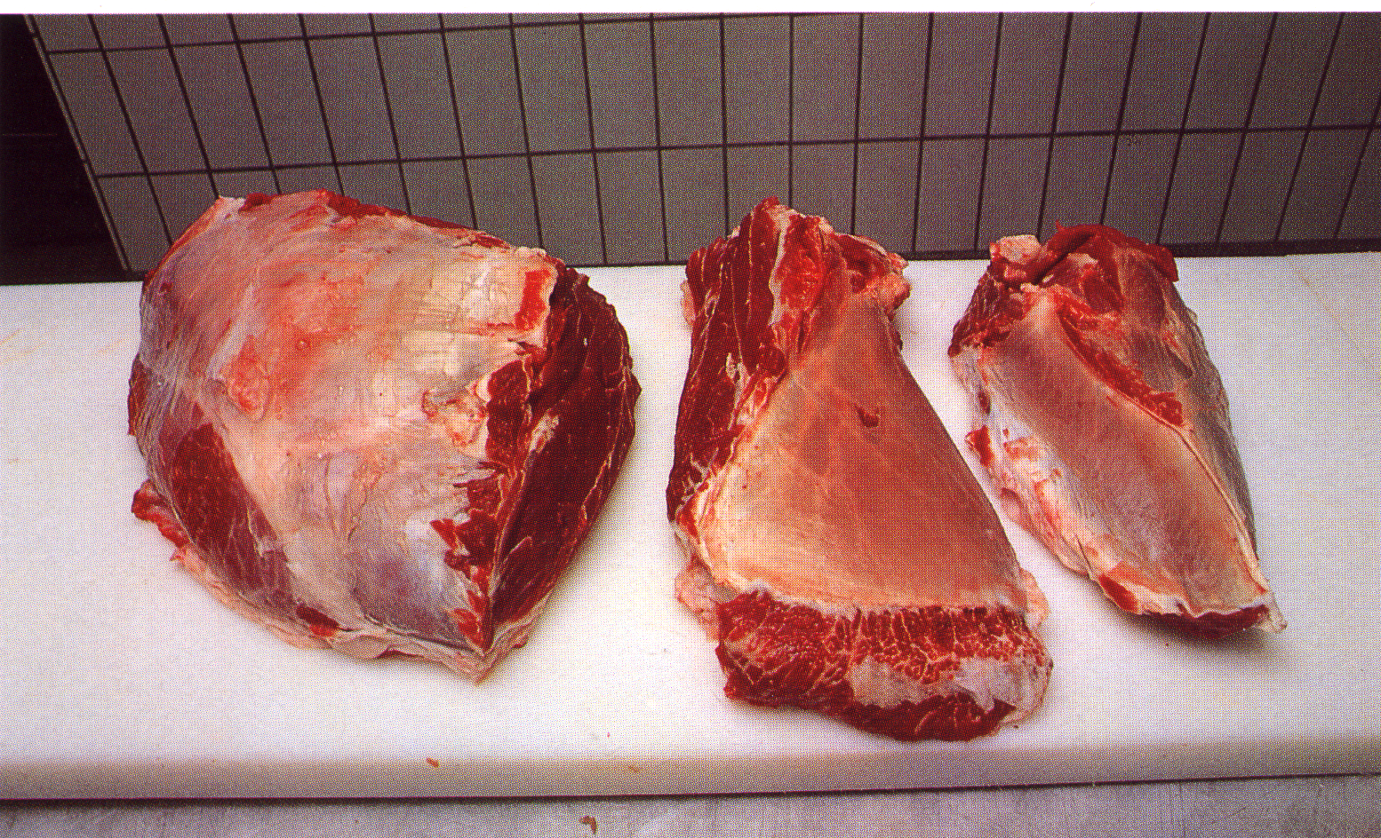
Odvojeni i oblikovani dijelovi lopatice- debeli dio, srednji i vrh lopatice- ribica ili lažni file

Slide 18
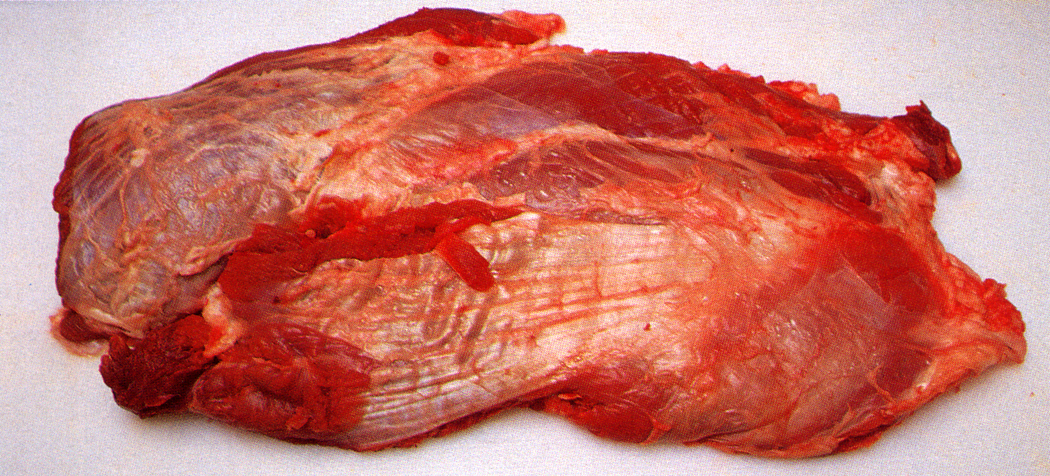
Obrada poklopca ili podlopatice-odvajanje mesa po mrenama

Slide 19
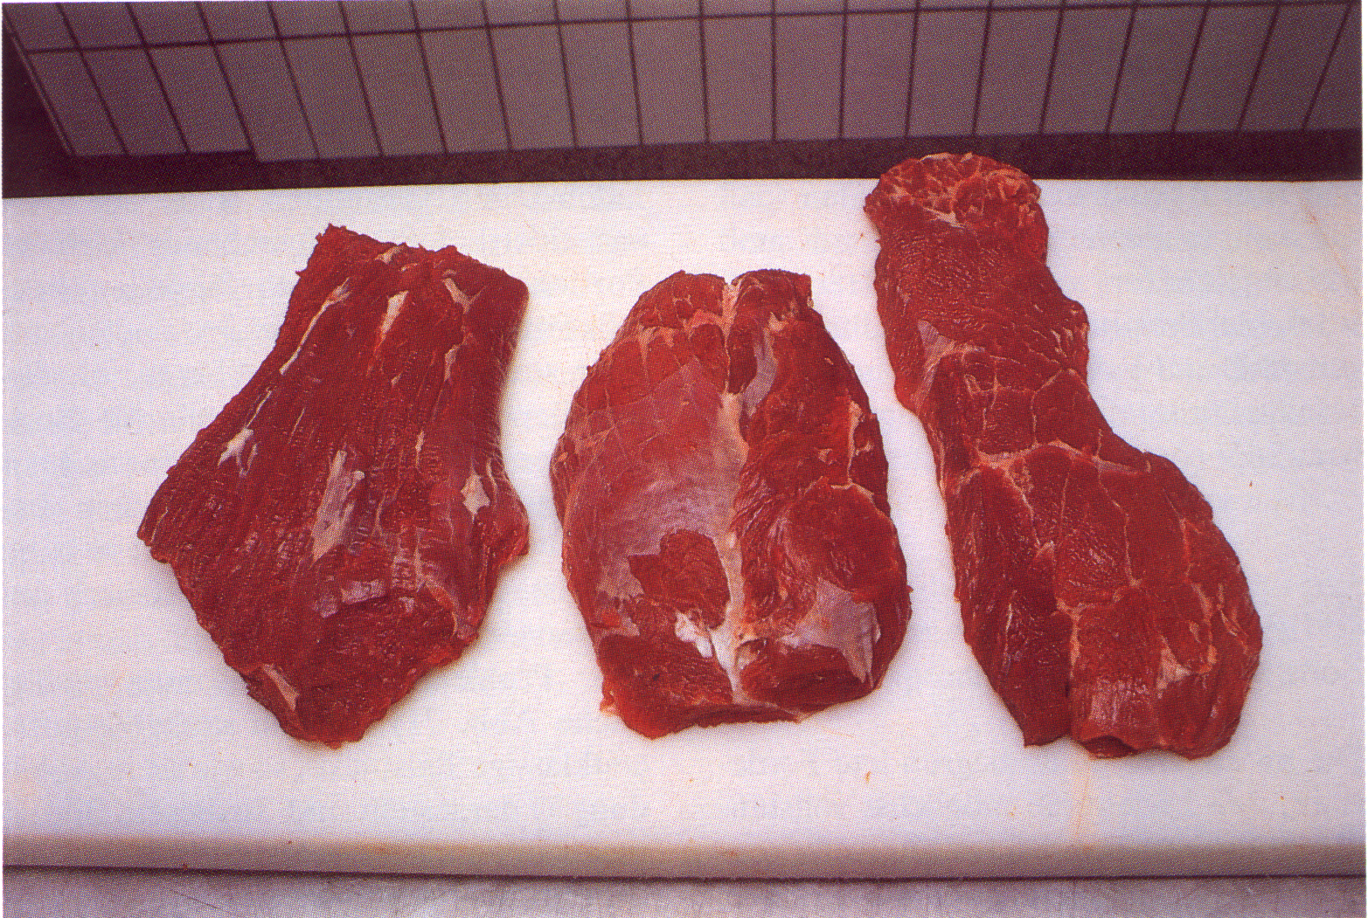
Obrađeni dijelovi podlopatice spremni za prodaju

Slide 20
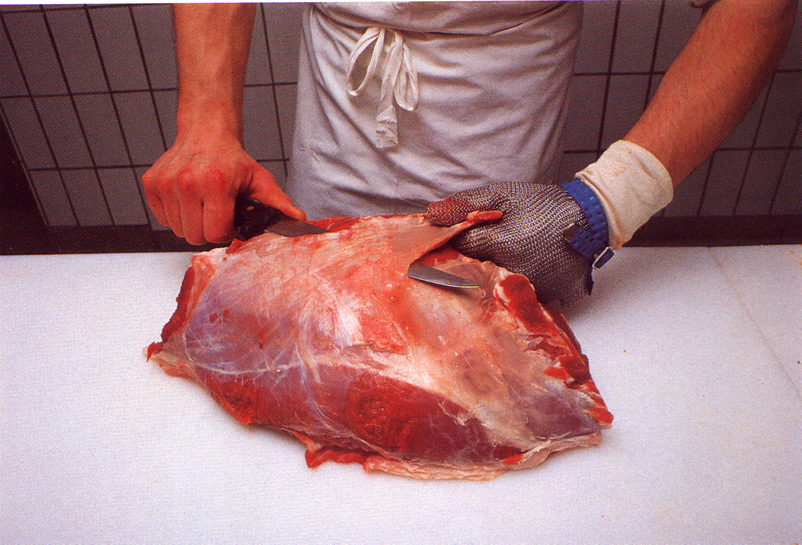
Obrada debelog dijela lopatice – uklanjanje vanjske debele tetive i mrene

Slide 21
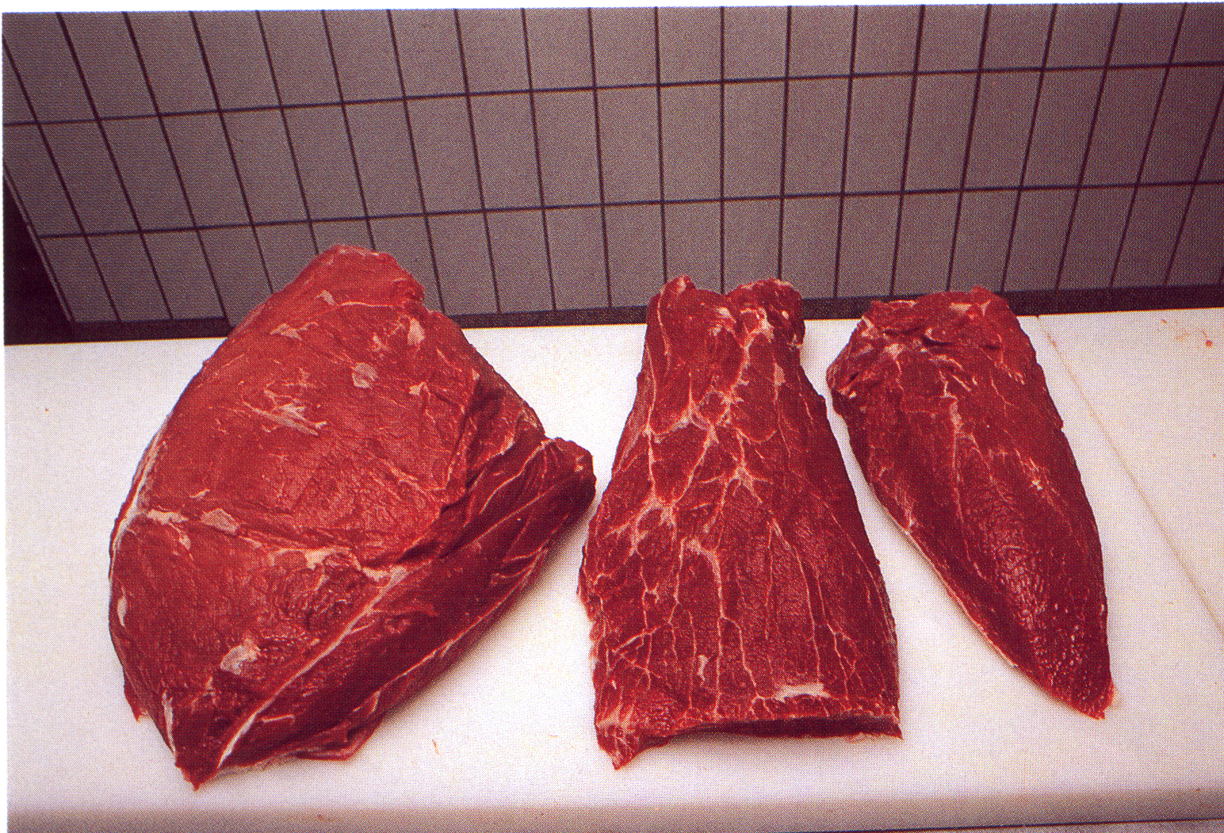
Obrađeni dijelovi lopatice- debeli dio, srednji i gornji rameni dio – ribica spremni za prodaju

Slide 22
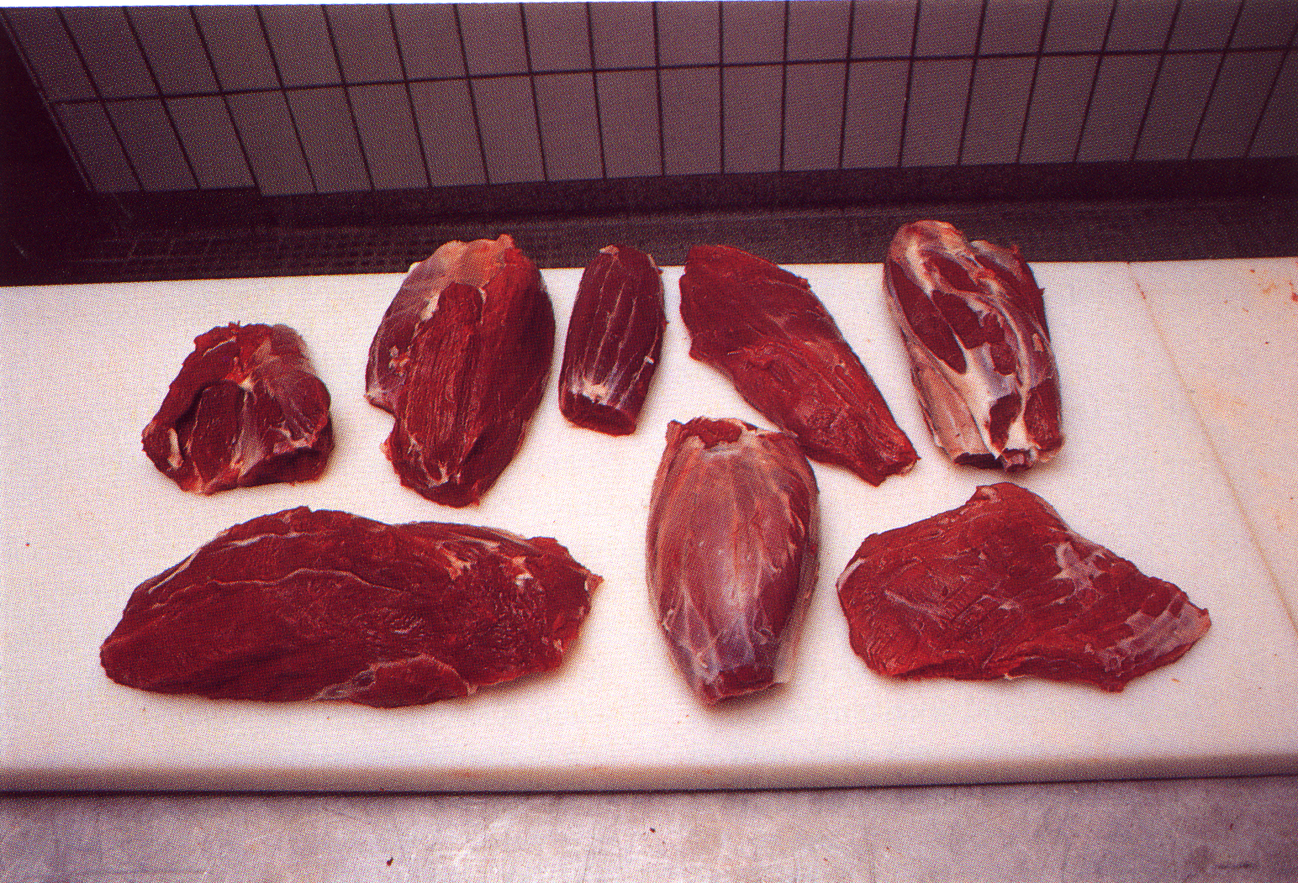
Obrađeni svi dijelovi lopatice spremni za prodaju

Slide 23
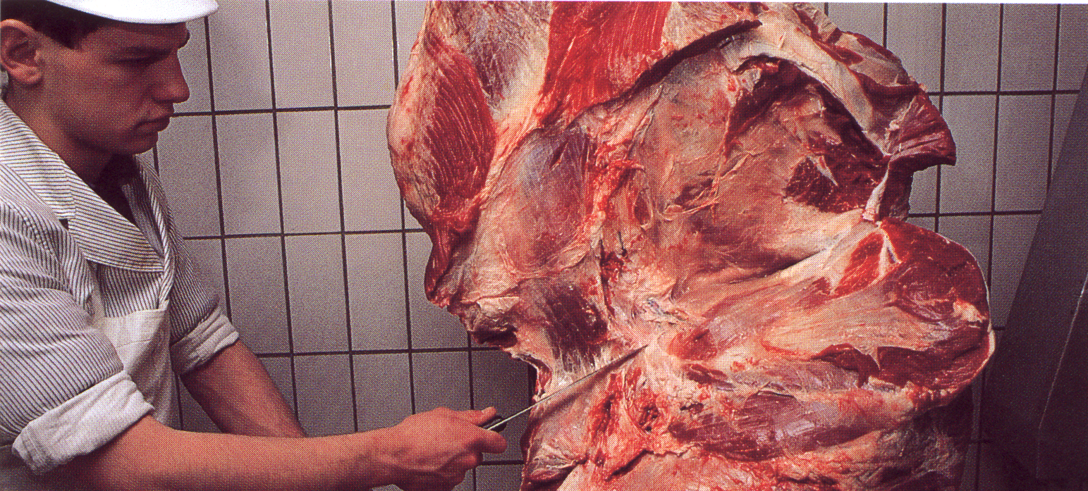
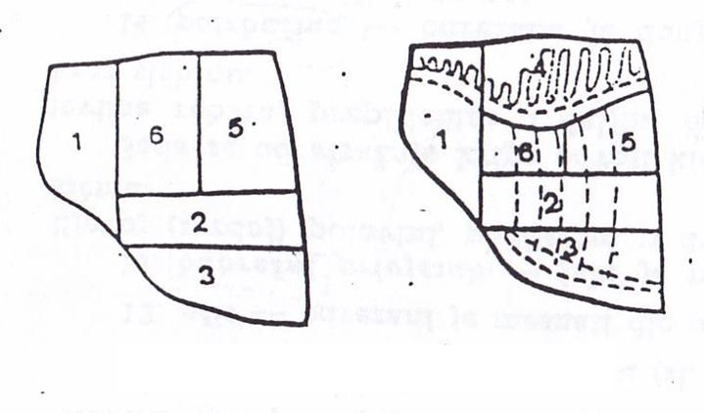
Obrada preostalog dijela
prednje četvrti :
1.vrat, 2. rebra, 3.prsa, potplećka –
4.greben, 5.zaplećak i 6.jarmina

Slide 24
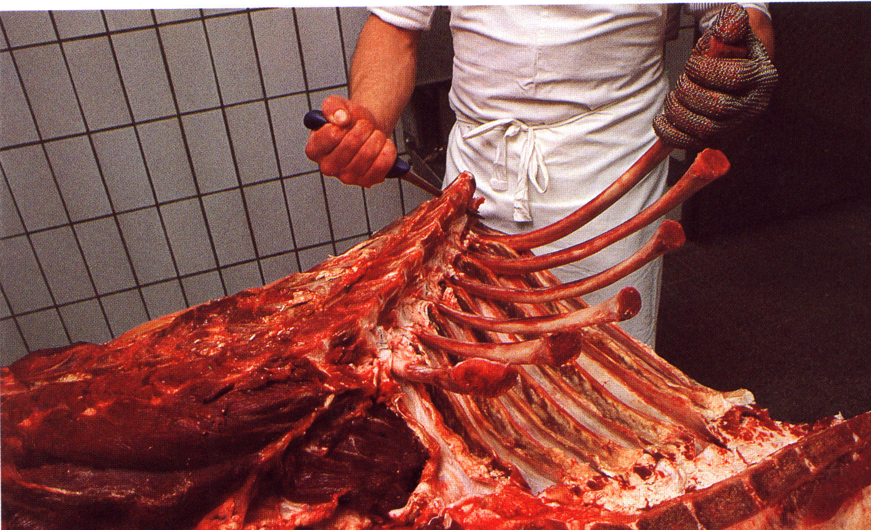
Grudnorebreni dio -vađenje kosti rebara

Slide 25
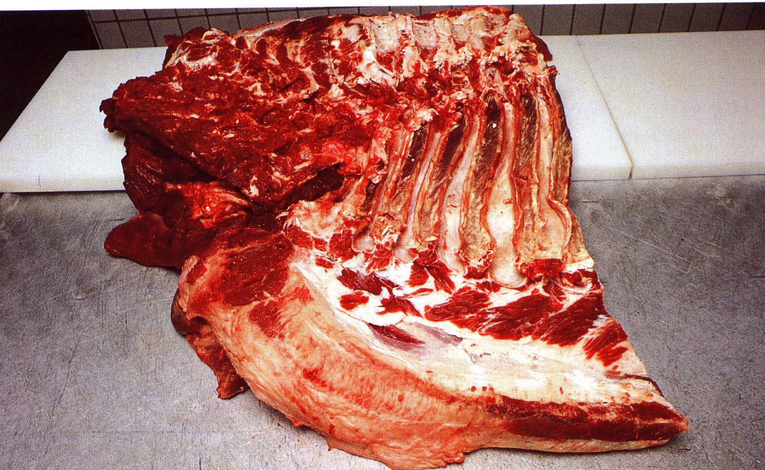
Otkošten grudnorebreni dio s vratom, grebenom i prsima

Slide 26
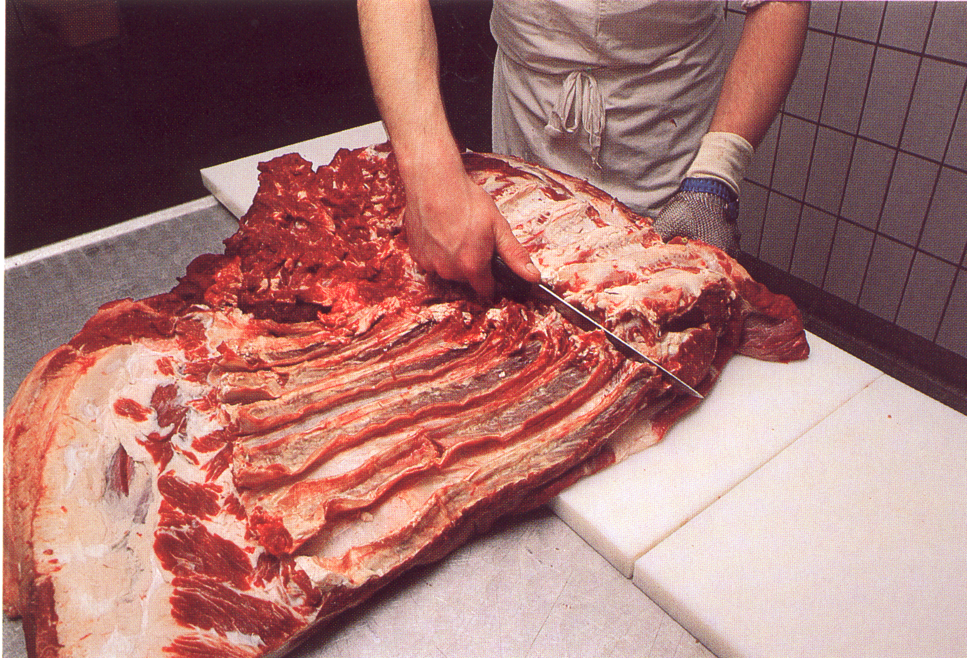
Odvajanje vrata i grebena (potplećni prsni dio leđa od 1.- 5. ili 6. prsnog kralješka) u komadu od grudnorebrenog dijela u području veze rebara i kralješaka
Greben može doći u prodaju u komadu s prsnim dijelom leđa od 1. do 10. rebra ili 10. prsnog kralješka (oko 8 kg)- predpržolica i pržolica

Slide 27
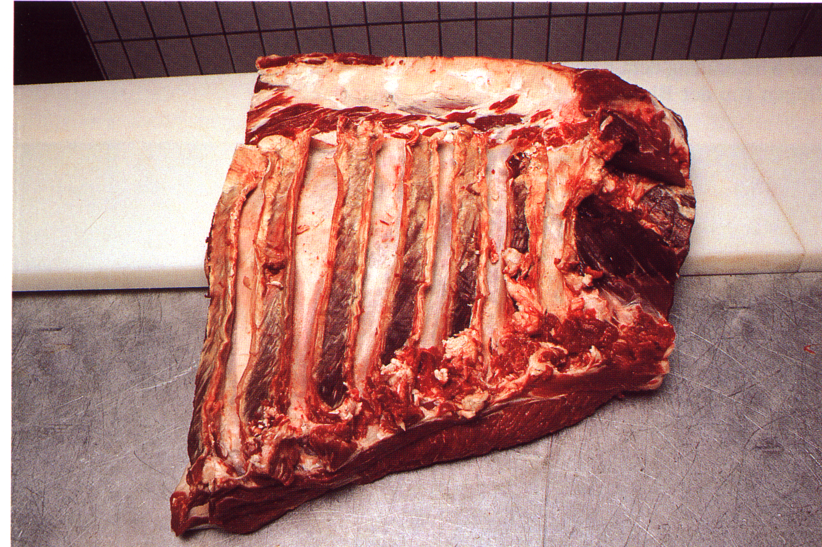
Otkošteni grudno rebreni dio (oko 9 kg) bez vrata i grebena
-međurebreno meso od 1.-5. ili 6. rebra

Slide 28
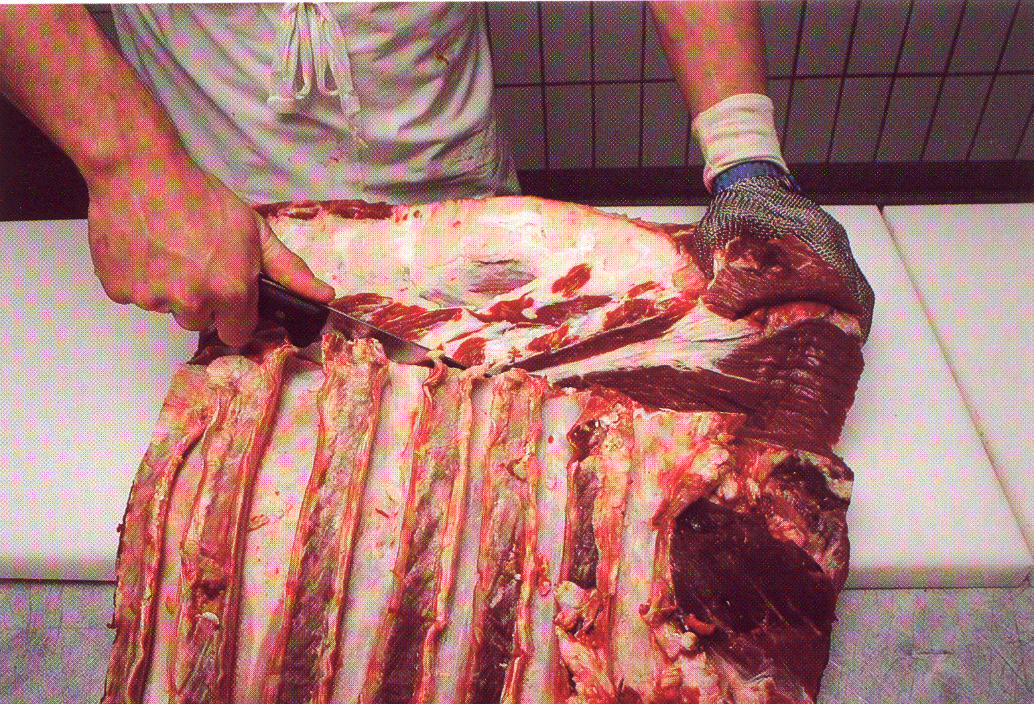
Odvajanje prsa BRUSTŠPIC ili grudi b.k. od grudnorebrenog dijela u području veze rebara i prsne kosti

Slide 29
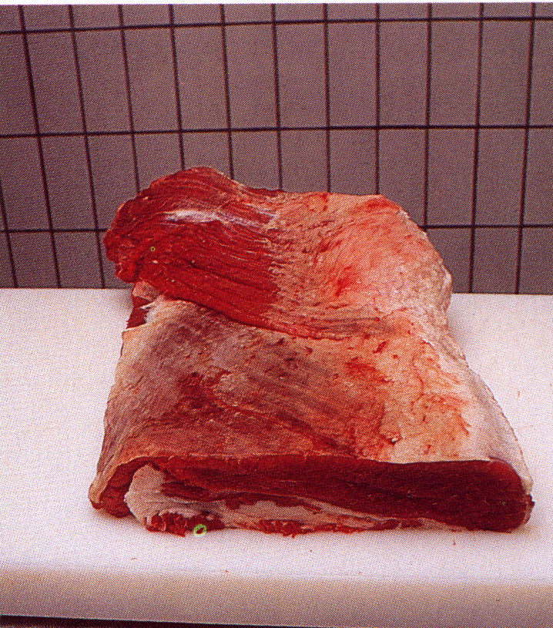
Meso prsa spremno za prodaju
(oko 4 kg)

Slide 30
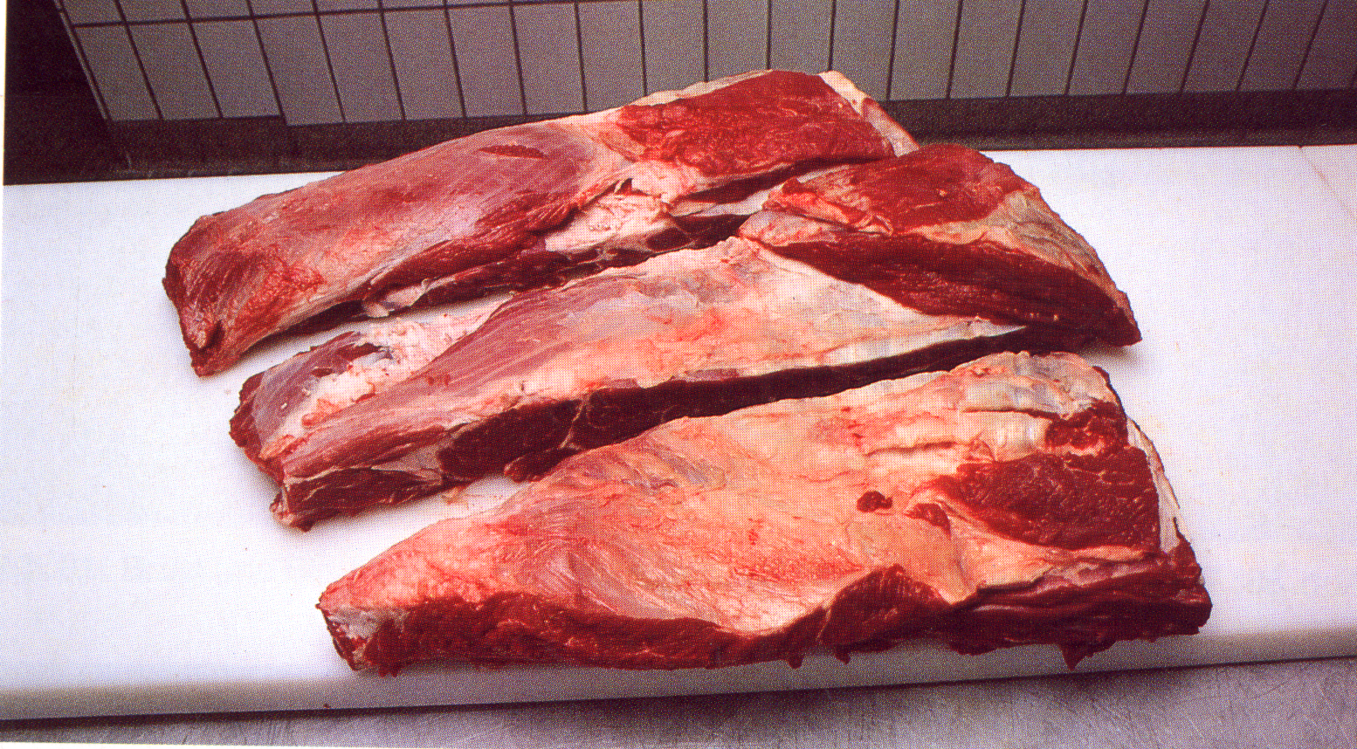
Meso ravnih rebara narezano na manje dijelove i spremno za prodaju

Slide 31
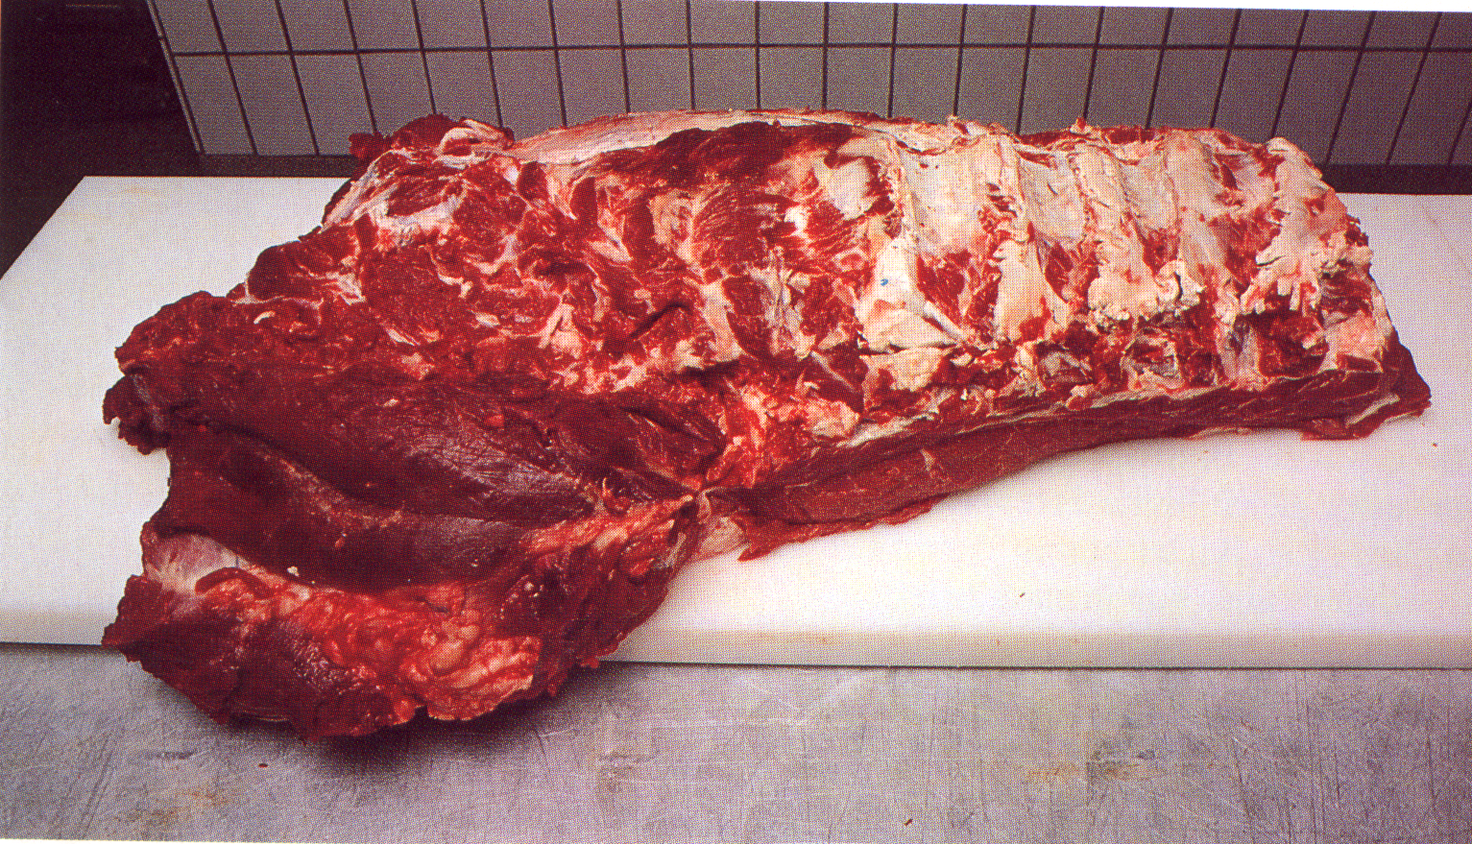
Odvojeni vrat b.k. i greben -prednji prsni dio leđa- zaplećje b.k.

Slide 32
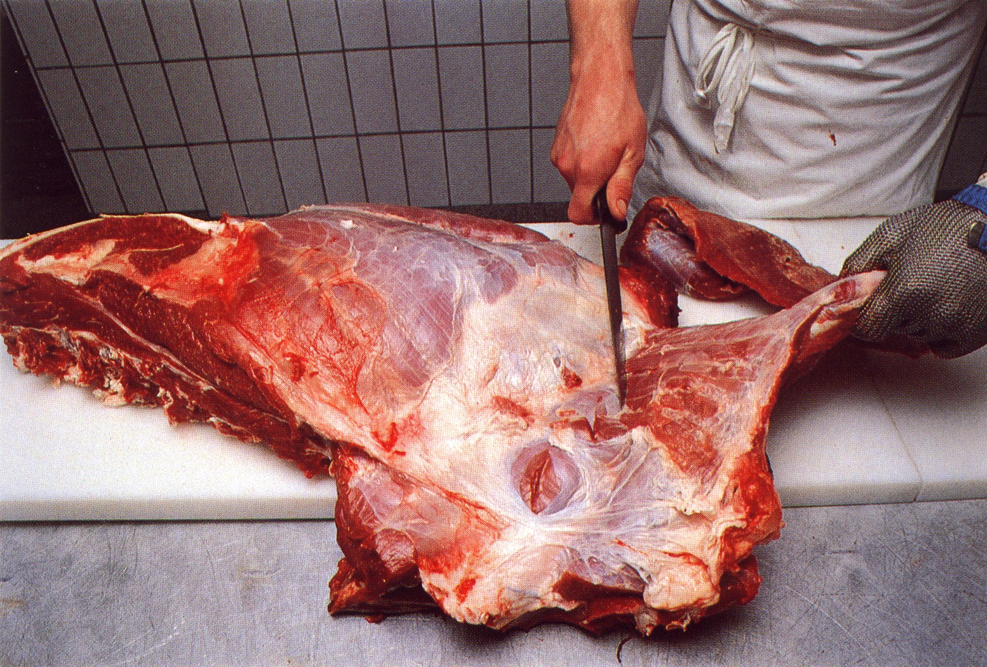
Odvajanje tankih plosnatih mišića s gornje strane grebena i vrata

Slide 33
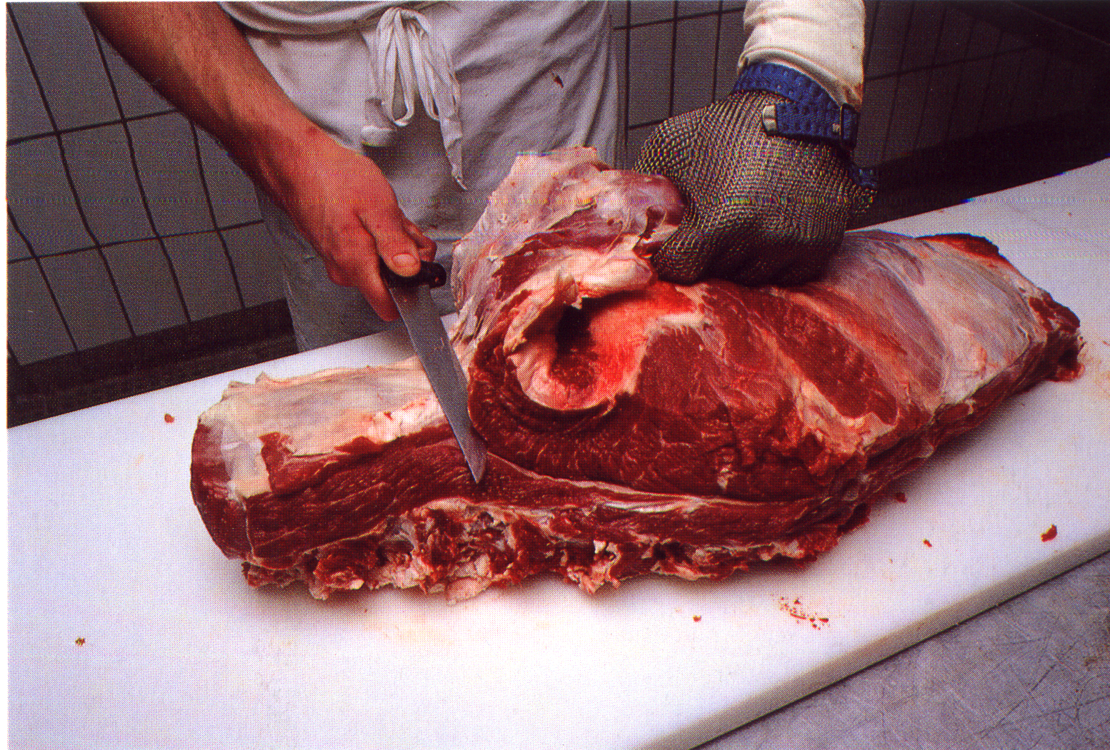
Odvajanje poklopca i obrada mesa gornje strane grebena i vrata

Slide 34
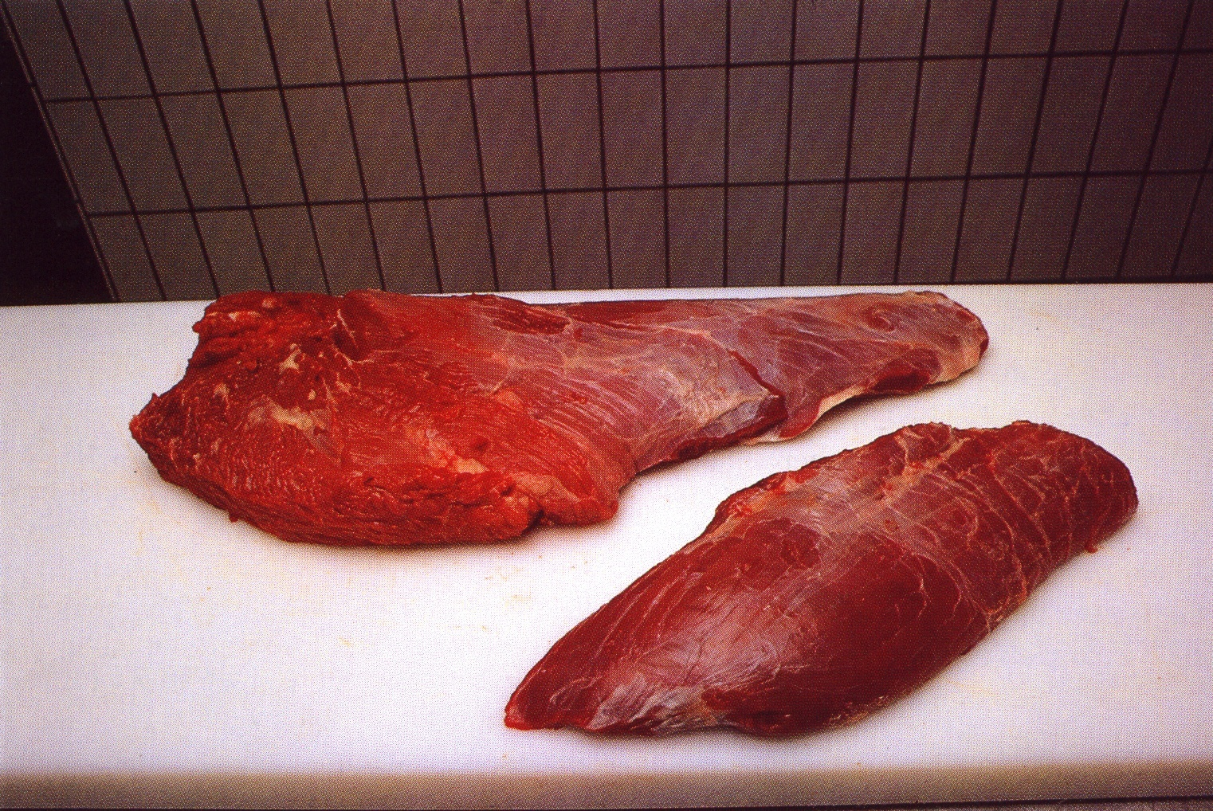
Obrađeni mišići poklopca grebena i vrata spremni za prodaju

Slide 35
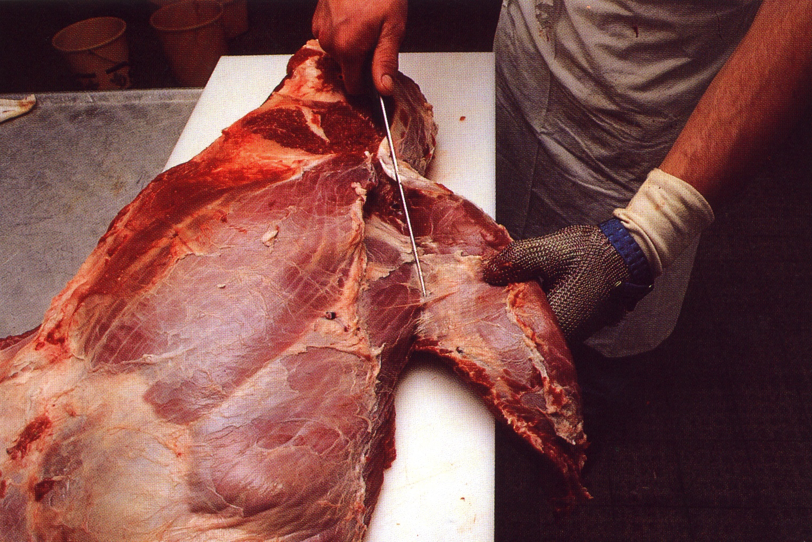
Odvajanje mišića vrata po mrenama

Slide 36
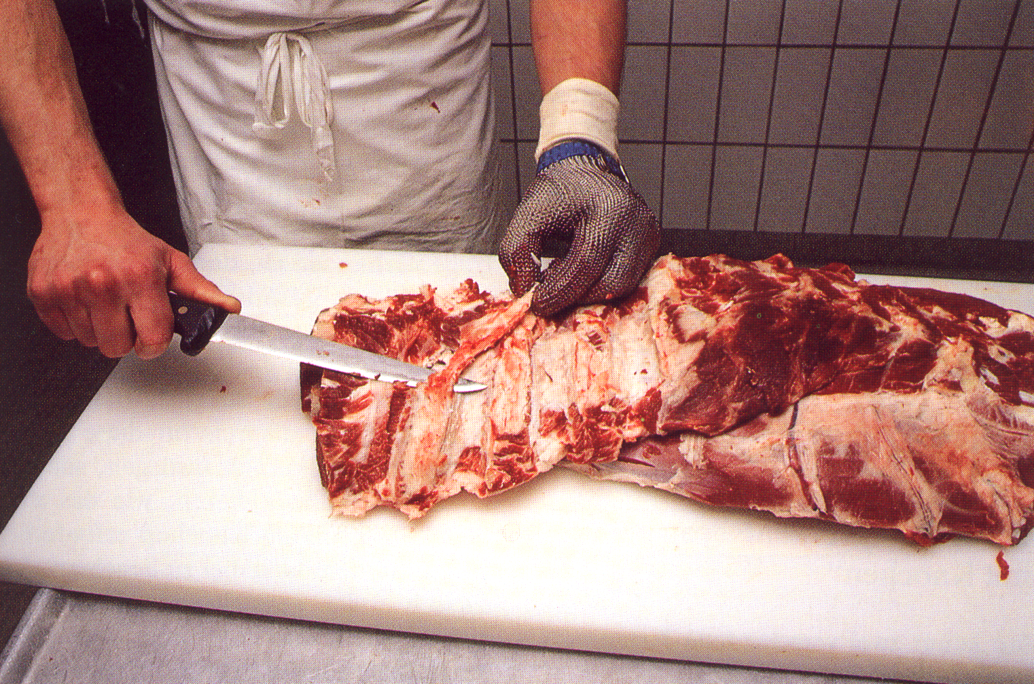
Fina završna obrada mesa grebena

Slide 37
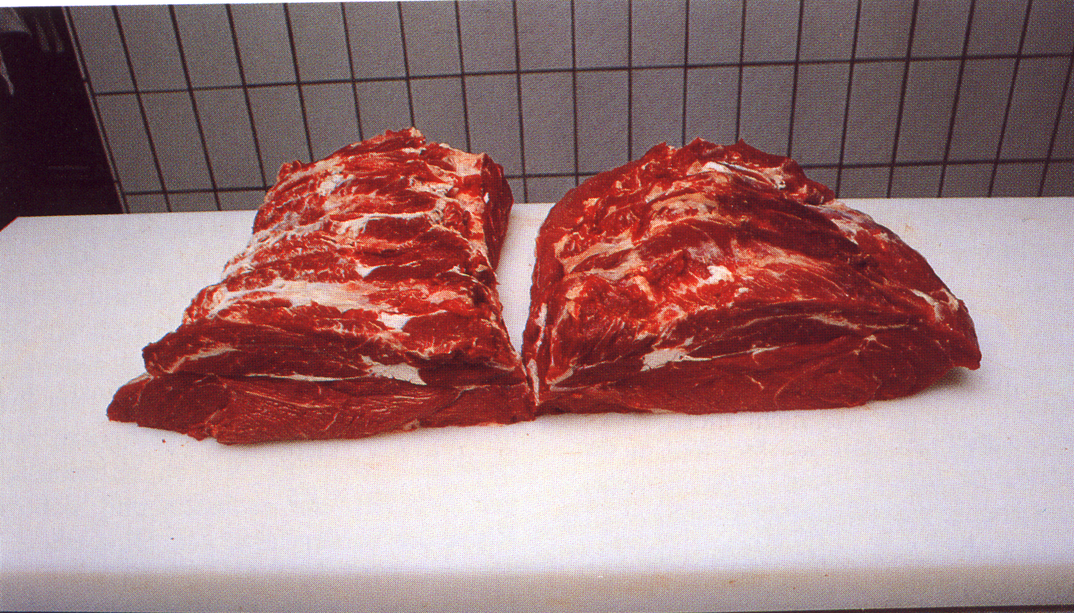
Obrađeni greben i vrat b.k.
(oko 6-8 kg)- spremni za prodaju

Slide 38
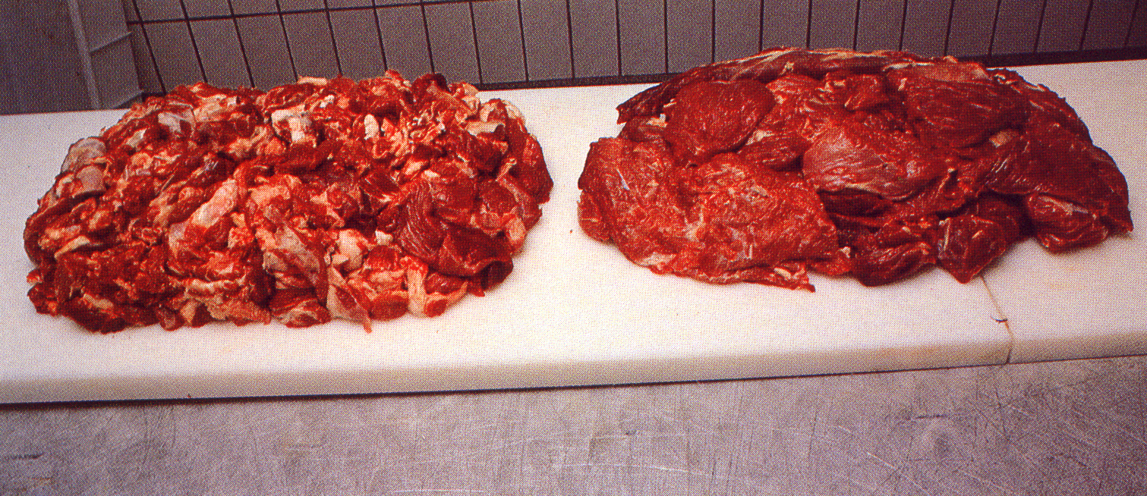
Mesni obresci i manji komadi mesa –spremni za prodaju i daljnju pripremu ( gulaš )

Slide 39
ZADATAK
1. Nabroji dijelove prednje četvrti.
2. Navedi na kojem mjestu se odvaja prednja od zadnje četvrti ?
3..Nabroji po redu kosti koje vadimo iz lopatice .
4. Nabroji dijelove lopatice.
5. Opiši obradu pojedinih dijelova lopatice.
6. Nabroji ostale dijelove mesa dobivene obradom preostalog dijela prednje četvrti.
7. Opiši postupak odvajanja kosti rebara.
8. Opiši odvajanje i obradu vrata.
9. Što su mesni obresci ?

Slide 40
POPIS LITERATURE
Bučar Franc, Meso- poznavanje in priprava, Kmečki glas, Ljubljana 1997.
Bukač Vladimir, Tehnologija mesa i mesnih proizvoda, Školska knjiga, Zagreb, 1957.
Cartl Stanislav, Raskosanje in izkoščevanje mesa, Kmetijska založba, Ljubljana 2001.
Fuchs Hans, Fuchs Martin, Qualitatsfleisch aus dem Fachgeschaft, Deutscher Fachverlag, frankfurt am Main 1989.
Habel Vedran, Ugostiteljsko kuharstvo, Školska knjiga, Zagreb 2010.
dr. Kovačević Dragan, Kemija i tehnologija mesa i ribe, Sveučilište J.J. Strossmayer, Osijek, 2001.
Schmidt Claudia,Veliki kuharski priručnik, Mozaik knjiga, Grupa Mladinska knjiga, 2008.

Slide 41
HVALA NA PAŽNJI !
Pripremila: Lovorka Ernoić, dipl. ing. prehrambene tehnologije
SREDNJA STRUKOVNA ŠKOLA VARAŽDIN

